Slide 1
請你猜猜看
開始

Slide 2


請問我喜歡吃什麼？
滷肉飯
飯糰
蛋炒飯

Slide 3

答錯了！
重來

Slide 4

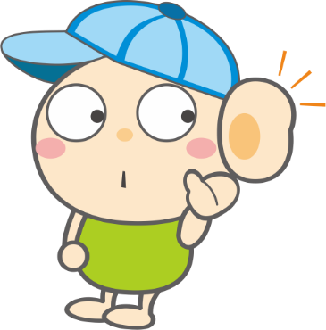
答對了！
你好棒！
再見

